Slide 1

Final Presentation Online algorithm for Airport management
Students: Yoav Cohen, Hodaya Cohen-Adiv
Supervisor: Ayal Taitler
Context: Project A
Semester: Winter, 2020
Date: 15/11/2021
Notes:
הודיה: היי, אנחנו יואב כהן והודיה כהן אדיב.
ואנחנו נציג לכם עכשיו את מצגת הסיום של פרויקט א' שלנו, בהנחיית איל טייטלר.
הפרויקט שלנו הוא בניית אלגוריתם לניהול המראות ונחיתות של מטוסים בזמן-אמת.
זוהי ההתנסות הראשונה שלנו בעבודה מעשית בתכנון עם אילוצי זמנים ותכנות בזמן-אמת.
למדנו המון מהפרויקט וגם נהנינו מהדרך!

Slide 2
Motivation
An Airport has a lot of operations everyday.
Multipale planes that are simultaniusly take off and land.
Operations that depends on other operations.
Unexpected problems create conflicts and may change the day plan.
Airport management is done with a day plan and executing it in Real time.
Notes:
הודיה: שדה תעופה מורכב מפעולות רבות במהלך היום - הוא מכיל מס' רב של מטוסים ומס' רב של נתיבים ועליו לסנכרן בין כל הפעולות ולפקח עליהן.
ישנן פעולות רבות המתרחשות בו-זמנית.
ישנן פעולות התלויות אחת בשנייה
וישנן פעולות אשר יוצרות הפרעות ויכולות לשבש את סדר היום.
יואב: פיקוח על שדה תעופה בדרך כלל מתבצע על ידי בניית תוכנית לסדר יום. תוכנית זו מכילה את סדר ההמראות והנחיתות עבור כל יום מראש.
בנוסף, הפיקוח דורש מעקב אחר התוכנית בזמן אמת וטיפול בבעיות שצצות.

Slide 3
The problem
Building a day plan and monitoring it in real time is a complex problem.
This problem is divided into two:
The offline algorithm - building a day plan based on prior knowledge.
The online algorithm - given an existing program, tracking it while keeping the constraints in real time --- !!! ---.
Notes:
יואב: בניית תוכנית יום עבור סדר הנחיתות וההמראות של המטוסים, מעקב אחריה בזמן אמת וטיפול בבעיות היא בעיה מורכבת.
בעיה זו ניתן לחלק ל-2 תתי-בעיות:
בניית תוכנית יום – זהו אלגוריתם אופליין, אלגוריתם זה מתבסס על נתונים שמוזנים כקלט לבעיה. אלגוריתם זה מומש בפרוייקט קודם בהנחיית אייל ע"י בר מימרן ותום שפירא .
מעקב ופיקוח אחר התוכנית בזמן אמת – זהו אלגוריתם האונליין שאנחנו מימשנו. אלגוריתם זה מתבסס על תוכנית יום קיימת שמוזנת כקלט לבעיה.

Slide 4
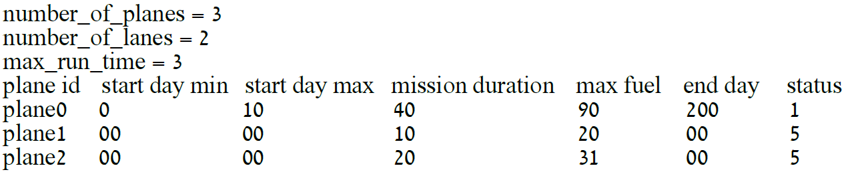
offline algorithm
The offline planner was implemented using graph theory and boosted by neural network.
The offline planner input is a config file.
The offline planner generate a log file as an output.
Notes:
הודיה:
אלגוריתם ה-offline מבוסס על תורת הגרפים ויוריסטיקות ומקבל בוסט מרשתות נוירונים.
האלגוריתם מקבל כקלט קובץ config (הקובץ מכיל את מספר המטוסים ומספר הנתיבים בבעיה, עבור כל מטוס מפורט זמן תחילת ההמראה ,משך המשימה, מצבו ההתחלתי וכמות הדלק ההתחלתית).
האלגוריתם מוציא כפלט קובץ המכיל את תכנית היום.
אלגוריתם האופליין מחשב את סדר היום האופטימלי בהינתן הנתונים שהוגדרו לו. הוא בעצם בונה גרף STN, שעליו נרחיב בהמשך.
בהתחלה התייחסנו לפרויקט ה-offline כקופסא שחורה, אך במהלך העבודה הבנו שיש צורך להיכנס לפרטיי המימוש ולאלגוריתם עצמו ולבצע שינויים.
נפגשנו עם כותבי הפרויקט הקודם במטרה לעבור על פרטיי המימוש, כדי שנוכל לבצע את השינויים הנחוצים בלי לפגוע באלגוריתם עצמו. את השינויים שביצענו נפרט בהמשך, בנקודות הרלוונטיות.
אלגוריתם אופליין שמבוסס על רשתות נוירוינים ותורת הגרפים (חיפוש בגרף, גרף דינמי, גרף מכוון, A*)
אלגוריתם האופיליין מקבל כקלט קובץ קונפיג ומוציא כפלט קובץ לוג(מכיל את גרף ה-STN שלנו בתצורה של טבלה)
בהתחלה התייחסנו לפרוייקט כקופסה שחורה אך ככל שהתקדמנו הבנו שכן יש צורך להיכנס לפרטיי המימוש ולבצע שינויים. הסיבה לכך היא שמדובר בעבודה אקדמית ולא מהתעשייה ולכן היה צורך בפגישה עם כותביי הפרוייקט הקודם על מנת לעבור על הקוד ופרטיי המימוש על מנת לבצע את השינויים הנדרשים ללא פגיעה באלגוריתם עצמו.
מרבית השינויים היו הוספת מעטפת לפרוייקט כדי שנוכל להשתמש בו כחלק מההפרוייקט שלנו, כלומר שינינו את הפרוייקט כך שיקבל קלט ופלט בצורה שנוכל לייצר משוב מהזמן אונליין

Slide 5
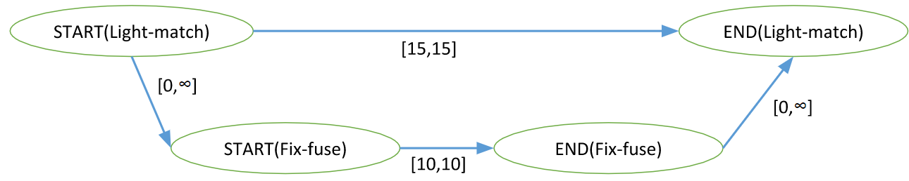
Offline algorithm planning with times and constrains
The planning problem under time constrains is actually an optimization problem that finds the optimal solution.
The constrains are represented in data structure called STN graph.
Notes:
הודיה:
תכנון עם זמנים ואילוצים מתמקד בבעיה בה לכל פעולה יש התחלה וסוף. בעצם, יש ממד נוסף לבעיה והוא זמן הביצוע.
בתכנון עם זמנים יש צורך לקחת בחשבון את זמני ההתחלה והסיום של הפעולות ואת האילוצים השונים בין הפעולות.
האילוצים מיוצגים בגרף שנקרא STN. בעיה שניתן לסדר את כל אילוציה בגרף STN היא פיזיבילית, אחרת לא פיזיבילית.
*** לנו – Simple Temporal Network ***
לדג', נסתכל על הגרף הבא המתייחס לבעיית תיכנון זמנים עבור תיקון פיוז.
על מנת לתקן את הפיוז, יש צורך להדליק גפרור – כלומר תיקון הפיוז אינו יכול להתחיל טרם הדלקת הגפרור – זהו האילוץ המרכזי בבעיה.
הגפרור דולק במשך 15 שניות, ותיקון הפיוז לוקח 10 שניות – אלה האילוצים המשניים.
ניתן לראות כי לכל פעולה יש התחלה וסוף. פיתרון אפשרי של בעיה זו יכול להיות סדר הפעולות הבא:
הדלקת גפרור – זמן 0
התחלת תיקון הפיוז – זמן 1
סיום תיקון הפיוז – זמן 11
כיבוי הגפרור – זמן 12

Slide 6



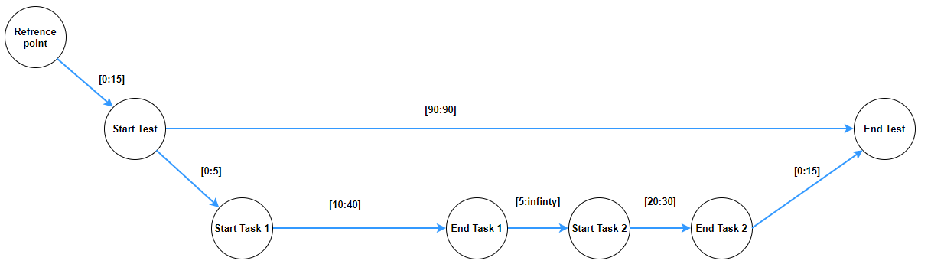
אנימציה של מתיחת STN – כולל הפרעה
Notes:
נתאר כעת מקרה יותר מורכב של גרף STN, בו נראה את היתרונות של שימוש במבנה נתונים זה:
הבעיה אותה נתאר היא ביצוע מבחן כניסה על ידי זוג סטודנטים לפני ניסוי במעבדה לבקרה.
את המבחן עליהם להתחיל יחד בזוום ולסיים תוך 90 דקות, המבחן כולל 2 מטלות כאשר מטלה מספר 2 תלויה במטלה מספר 1.
זוג הסטודנטים ישב והכין תכנית לביצוע מהטלות בהתבסס על הידע שלהם המבחן העריכו כי:
תחילת המבחן תהיה עד 15 דקות החל מרגע תחילת המפגש בזוום.
תחילת ביצוע המשימה הראשונה יתבצע עד 5 דקות מתחילת המבחן (קריאת המשימה).
משך המשימה הראשונה יהיה בין 10 ל-20 דקות.
תחילת המשימה השניה יתחיל כ-5 דקות אחריי סיום הראשונה.
משך המשימה השניה יהיה 20-30 דקות.
סיום המבחן והגשתו ייקחו עד 15 דקות מסיום המשימה השניה.

Slide 7
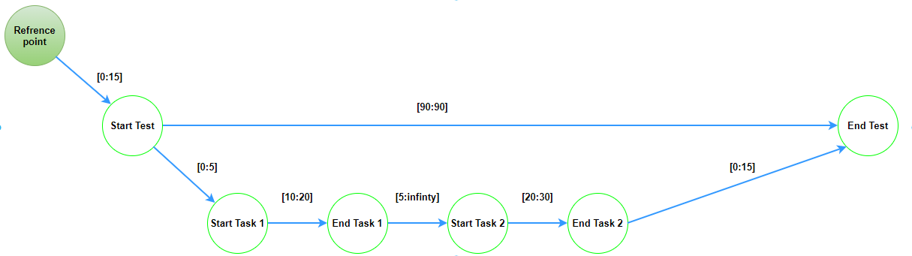
אנימציה של מתיחת STN – כולל הפרעה

Slide 8
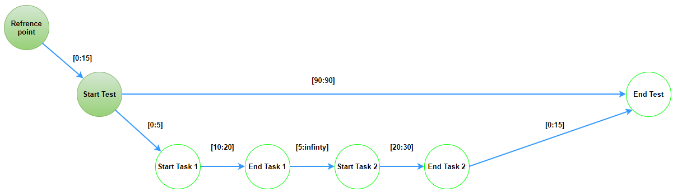
אנימציה של מתיחת STN – כולל הפרעה

Slide 9
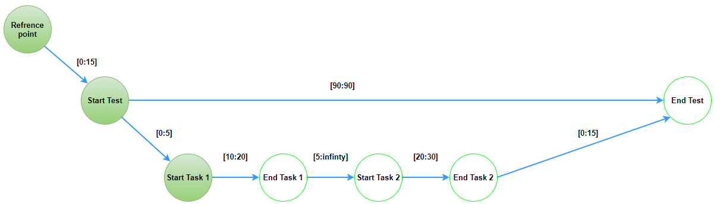
אנימציה של מתיחת STN – כולל הפרעה

Slide 10
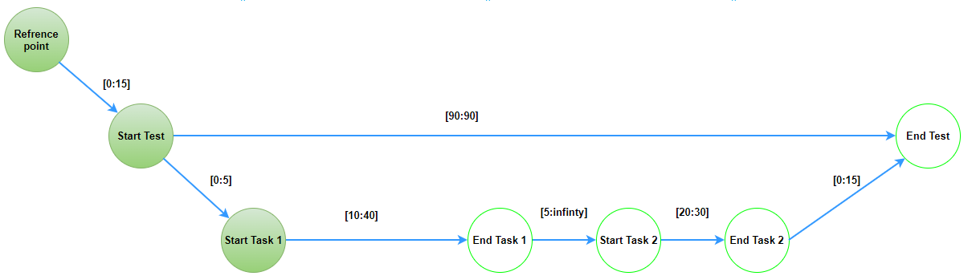
אנימציה של מתיחת STN – כולל הפרעה

Slide 11
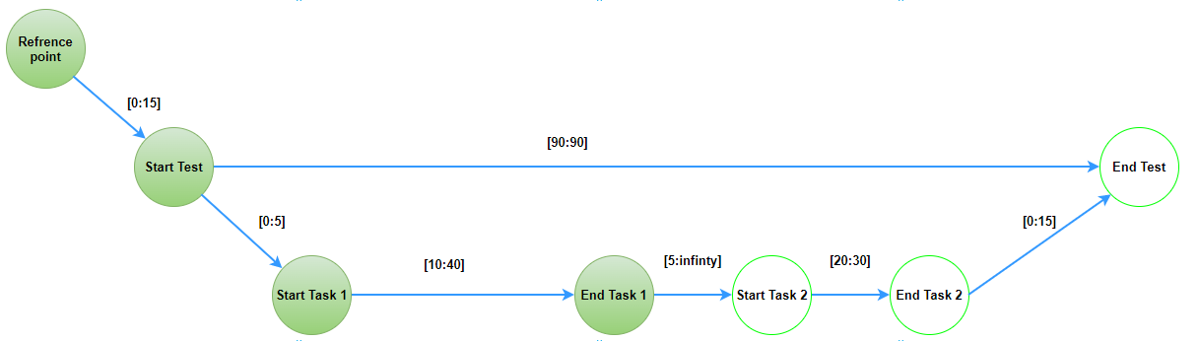
אנימציה של מתיחת STN – כולל הפרעה

Slide 12
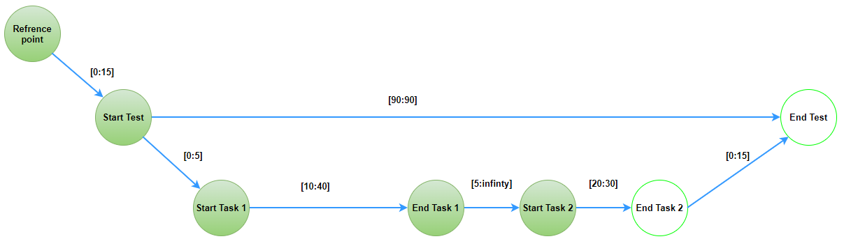
אנימציה של מתיחת STN – כולל הפרעה

Slide 13
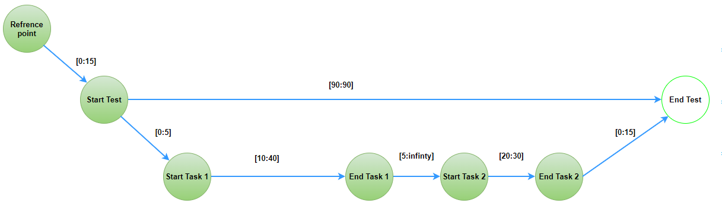
אנימציה של מתיחת STN – כולל הפרעה

Slide 14
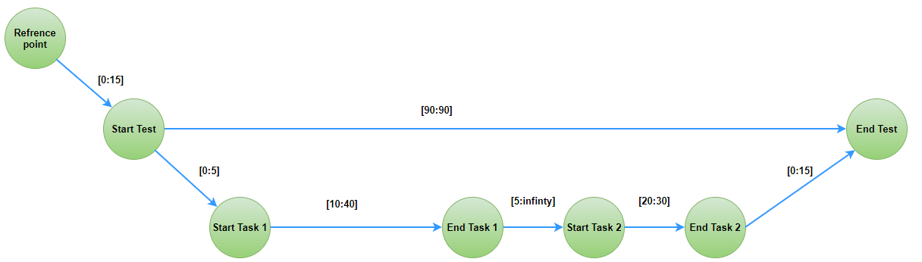
אנימציה של מתיחת STN – כולל הפרעה

Slide 15
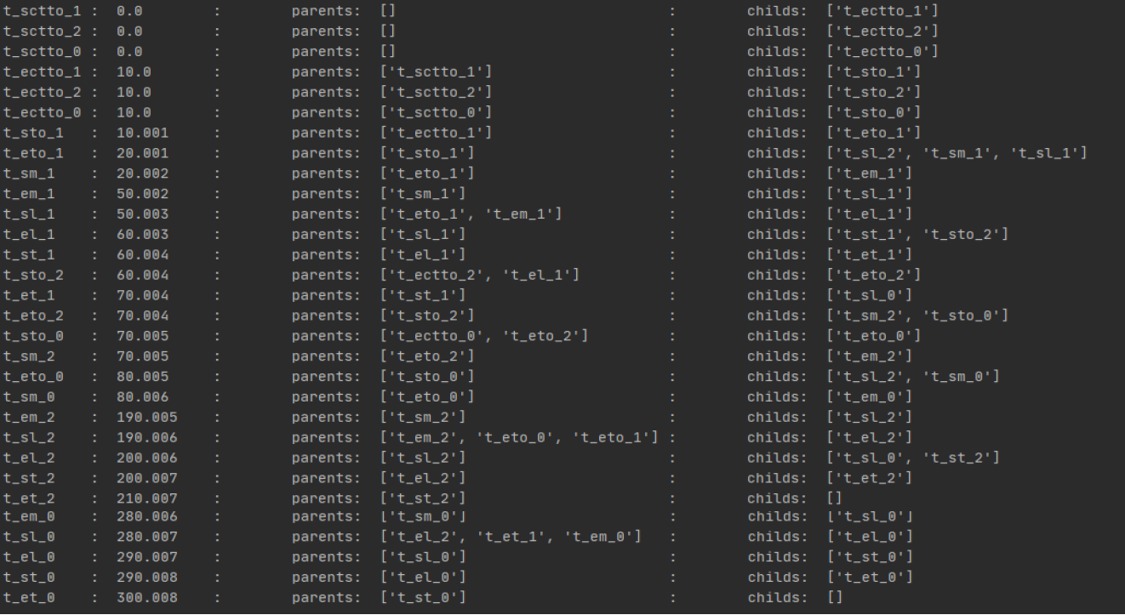
Online algorithm
The online planner was implemented using
Object Orinted programing
degisn patterns
algorithem design
The online planner input is a config file and STN graph.
The online planner generate a log file as an output.
Notes:
הודיה:
כעת נדבר על אלגוריתם האונליין שזה בעצם החלק שאותו אנחנו מימשנו, אלגוריתם האונליין מומש בעזרת:
תיכנות מונחה עצמים
דיזיין פטרן
תיכנון אלגוריתמי
האלגוריתם האונליין מקבל כקלט את אותו קובץ config שהתקבל לאופליין וגרף STN המיוצג כטבלה.
האלגוריתם מוציא כפלט קובץ המכיל את סדר הפעולות שקרו במהלך היום.
אלגוריתם האונליין משמש כ-"מגדל פיקוח" אשר שולח משימות לסביבת ההרצה (סימולטור) ומבצע החלטות על בסיס מצב העולם וההפרעות המתרחשות.
האלגוריתם צריך להחליט האם הוא מבצע תיקון מקומי או תכנון מחדש (במקרה שהתכנית אינה פיזיבילית)

Slide 16
Project Goal
Creating an online algorithm managing takeoff and landing.
Our algorithm ran the offline plan while dealing with real-time malfunctions and changes.
The algorithm must decide whether the program can run with the different constraints or whether re-planning is needed.
Notes:
הודיה: לאחר שהבנו את הבעיה שלנו -נוכל להגדיר את מטרת הפרויקט.
המטרה היא לבנות אלגוריתם online לניהול המראות ונחיתות של מטוסים.
בפרויקט זה בנינו אלגוריתם אשר מנהל את שדה התעופה בהתאם לתוכנית יום שהתקבלה מאלגוריתם ה-offline. זאת, תוך התמודדות עם שינויים ואילוצים בזמן-אמת.
האלגוריתם צריך להחליט האם הוא יכול לרוץ עם ההפרעות שצצו במהלך היום או לבצע תיכנון מחדש ביחס למצב העולם בו הוא נמצא.

Slide 17
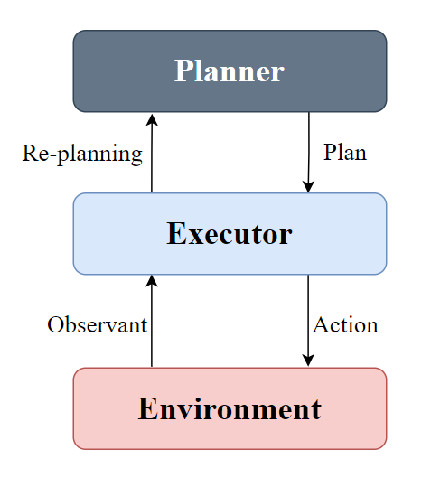
General schema of the problem
Notes:
יואב: כאן ניתן לראות את הסכמה כללית של הבעיה שלנו
כאשר ה-planner הוא בעצם אלגוריתם האופליין שמומש בפרויקט הקודם.
ה-executor הוא אלגוריתם האונליין שלנו.
כדי לבדוק את האלגוריתם שלנו היה עלינו לבנות סביבה אשר מדמה את שדה התעופה עם הפרעות ושינויים בזמן-אמת.

Slide 18
Project Assumptions
No simultaneously take offs and landings.
Replanning time is negligible.
The only Interrupt is a delay.
Notes:
יואב:
במימוש הפרוייקט ביצענו מספר הנחות:
אין המראות ונחיתות בו זמנית – כלומר במרחב האווירי יש מטוס יחיד בכל זמן נתון.
זמן תיכנון מחדש זניח ביחס לזמניי הבעיה – לכן בעת ביצוע תכנון מחדש הקפאנו את מצב העולם.
ההפרעה היחידה שסימלצנו היא עיכוב\דחייה של פעולה – כלומר מתיחה של גרף ה-STN.

Slide 19
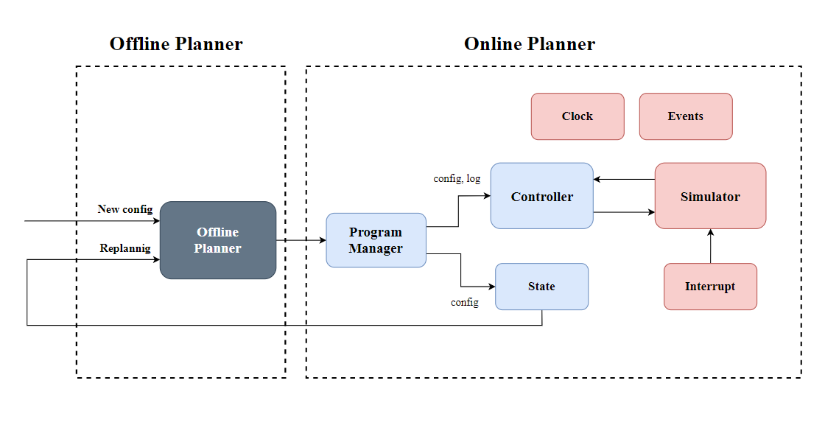
Block Diagram
Notes:
יואב:
בדיאגרמה הזו ניתן לראות את הקשר בין אלגוריתם האופליין לאלגוריתם האונליין.
חשוב לציין כי השינוי העיקרי שביצענו באלגוריתם האופליין היה הוספת מעטפת, מעטפת זו איפשרה קבלת קלט ופלט על מנת שנוכל לייצר משוב.
נעבור על סכמת הבלוקים ונתאר בקצרה את התפקיד של כל בלוק והקשר בין הבלוקים:
האופליין יכול לקבל קובץ קונפיג חדש(טסט\יום חדש) או קונפיג שנוצר מתיכנון מחדש(משוב).
כפלט האופליין מוציא תוכנית (STN) ומעביר אותה למנהל התוכנית.
הבלוקים בכחול הם ה-excutor הבלוקים באדום הם הסביבה.
התוכנית יום נכנסת למנהל התכנית אשר מייצר את המודולים השונים והקשרים ביניהם.
הבקר מקבל את קובץ הקונפיג והתכנית (STN) ותפקידו לשמש כמגדל בקרה ופיקוח.
מודול מצב העולם (state) מייצג תמונה של מצב כל המטוסים, נתיבים ושאר הפרמטרים אחריהם אנו עוקבים – מקבל עידכונים מהסימולטור על כל התחלה\סיום של פעולה.
שעון – מודול גלובלי אשר סופר זמן באופן דיסקרטי.
אירועים – מודול גלובלי אשר משמש כאמצעי תקשורת בין המודולים השונים בתכנית שלנו – מעין BUS.
הסימולטור משמש כמודל לעולם אשר מריץ את הפעולות ונותן אינדיקציה כאשר פעולות התחילו או הסתיימו.
מודול ההפרעות – בוחר באופן רנדומלי לאיזה פעולה להפריע ומה משך ההפרעה.

Slide 20
The Program Manager
Creating the global modules
1
Cleaning the global modules at the end of each test
2
Creating the local modules for each test
3
Checking if re-planning is needed and run the offline planer
4
Notes:
הודיה: מנהל התוכנית הוא בעצם החולייה המקשרת בין האונליין האופליין.
הוא מקבל את הפלט של האופליין ומסדר אותו, בנוסף הוא בונה את המודולים של האונליין:
הוא אחראי על יצירת המודולים הגלובליים, ועל הניקיון שלהם כאשר מתקבלת תוכנית חדשה.
הוא יוצר את המודולים הלוקאלים עבור כל טסט ומקשר בניהם.
בודק האם יש צורך בתכנון מחדש ובמידה וכן מריץ את האופליין.

Slide 21
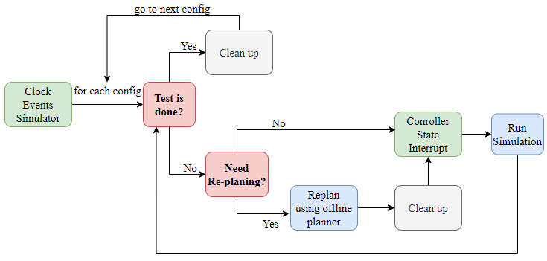
The Program Manager
Notes:
הודיה: כאן ניתן לראות את ה-flow של מנהל התוכנית:
תחילה הוא יוצר את הבלוקים הגלובלים.
לאחר מכן הוא בודק האם הטסט סיים – אם כן, הוא מבצע ניקיון לבלוקים הגלובליים ועובר לטסט הבא!
אם הטסט לא סיים, הוא בודק האם יש צורך בתכנון מחדש.
אם אין צורך, כלומר אנחנו בתחילת טסט לכן מנהל התכנית ייצור את המודולים הלוקליים ויריץ את הסימולציה.
אם יש צורך בתכנון מחדש – יבצע קריאה לאופליין עם הקונפיג של התיכנון מחדש, ינקה את המודולים הגלובליים ויבנה מחדש את המודולים הלוקליים.

Slide 22
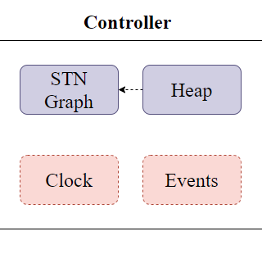
Controller module
Graph, Heap (Priority Queue)
Holds ref to: Clock, Events
Subscriber: Interrupt
Notes:
יואב: הקונטרולר הוא כביכול מגדל הפיקוח של התוכנית. הוא שולח את הפעולות שמוכנות לביצוע לסימולטור.
הקונטרולר מחזיק בגרף התלויות כפי שקיבלנו מאלגוריתם האופליין ומחזיק גם את תור העדיפויות שלפיו נשלחות הפעולות לביצוע.
הוא מחזיק רפרנס למודולים של ה-clock וה-events. מודול ההפרעות מאזין לקונטרולר.
הבקר מייצר את מבניי הנתונים שלו על סמך התכנית מהמודול אופליין.
הבקר הוא מגדל הפיקוח אשר שולח את הפעולות שמוכנות לביצוע לסימולטור.

Slide 23
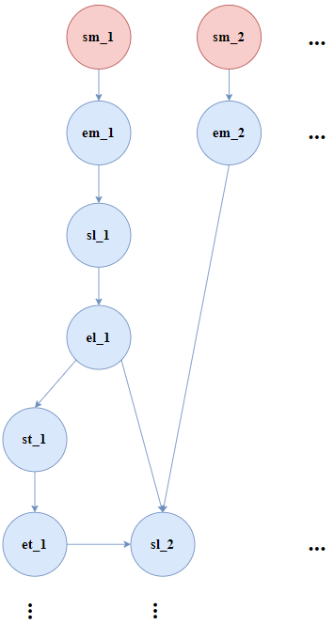
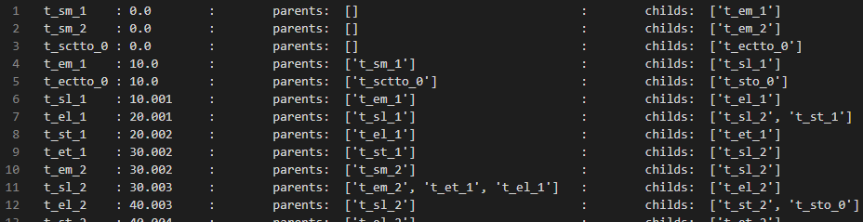
Controller module STN Graph
Notes:
הגרף הוא בעצם הפלט של תוכנית האופליין.
סידרנו אותו במבנה נתונים כזה, על מנת שיהיה לנו נוח לבצע חיפוש בגרף ולעקוב אחר התלויות (איזו פעולה תלויה באיזו פעולה – מיוצג ע"י קשרי אב ובן).
לעבור על המלל והגרף, שיראו את המעבר. תוך דגש על מקומות עם מס' תלויות.

Slide 24
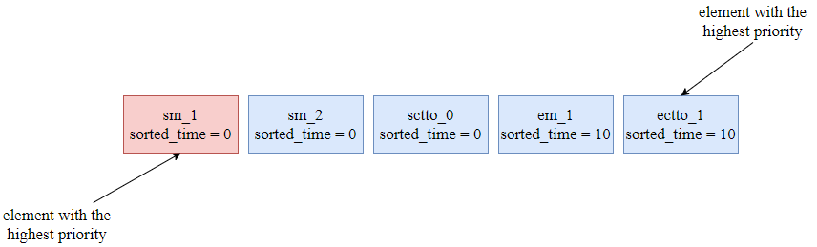
Controller module Heap
Notes:
זה הוא תור העדיפויות שלפיו הבקר שולח את הפעולות לביצוע. בתחילת התוכנית התור מסודר לפי התוכנית הראשונית שהתקבלה ממנהל התוכנית.
- התור מסודר לפי הזמן בו הפעולה אמורה להתחיל ביחס לתחילת הבעיה (להצביע על הדיאגרמה ולהסביר).
התור מורכב ממצביעים לצמתים בגרף (אשר מכילים מידע על כל פעולה).
עבור כל פעולה נבדוק מס' דברים:
1. האם האבות שלה סיימו.
2. האם הגיע הזמן שלה לרוץ.
3. מוודאים את חוקיות הפעולה מול מודול מצב העולם (לדג' נחיתה צריכה נתיב, אז האם יש נתיב פנוי)
(עבור כל פעולה שנשלחת לסימולטור מתבצעת המרת יחידות של משך הפעולה לפי ציר הזמן שהוגדר)
פעולות שהזמן שלהן הגיע אך לא מוכנות (עקב הפרעה או שינוי סדר פעולות על ידי הבקר) מקבלות קנס של יחידת זמן אחת ובכך אנו משנים את סדר הפעולות מהתוכנית המקורית.
כל פעולה שהסתיימה מרימה דגל בצומת שלה בגרף.
כאשר כל הפעולות הסתיימו והתור ריק – הקונטרולר מעלה איבנט שהוא סיים.
עבור כל פעולה שנשלחת לסימולטור מבצע המרה של משך הפעולה לפי ציר הזמן שהוגדר.
עבור כל פעולה שהסתיימה מעדכן בגרף בצומת המתאים את הדגל של הפעולה.
כאשר הבקר סיים את כל הפעולות שקיימות בתכנית –מעלה אירוע שהוא סיים.

Slide 25
Controller module Problems and Solutions

Slide 26
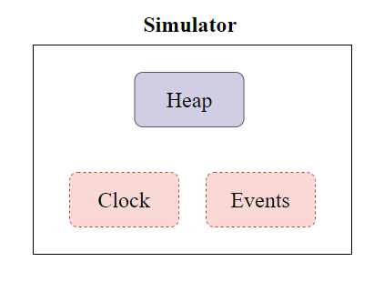
Simulator module
Heap (Priority Queue(
Holds ref to: Clock, Events
Subscriber: State
Notes:
הסימולטור מדמה את מצב העולם, אין לא יכולת החלטה על ביצוע של דברים אלא הוא מקבל פקודות בלבד ועושה אותן.
הסימולטור מחזיק תור עדיפויות שונה מקונטרולר (נסביר בהמשך) שלפיו הסימולטור יודע אילו פעולות סיימו.
הוא מחזיק רפרנס למודולים של ה-clock וה-events. מודול מצב העולם מאזין לסימולטור.
הסימולטור מדמה את מצב העולם, אין לא יכולת החלטה על ביצוע של דברים אלא הוא מקבל פקודות בלבד ועושה אותן.
במידה ומודול ההפרעות החליט על הפרעה הסימולטור מוסיף את משך ההפרעה לפעולה המתאימה.
הסימולטור בכל התחלה וסיום של פעולה חדשה מבצע עידכון של מודול מצב העולם.
הסימולטור בכל מחזור שעון מוריד יחידת זמן מנורמלת מכלל הפעולות שכרגע בביצוע.
הסימולטור הוא "מקבילי" כלומר ייתכן שבאותו מחזור שעון יתחילו\ יסתיימו מספר פעולות במקביל.

Slide 27
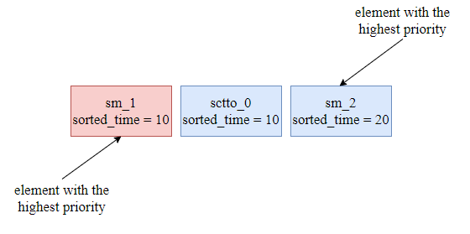
Simulator module Heap
Notes:
זה הוא תור העדיפויות שלפיו הסימולטור יודע אילו פעולות מתבצעות כעת ואילו פעולות סיימו.
הפעולות ממוינות לפי משך הפעולה (להצביע על הדיאגרמה ולהסביר).
- במידה ומודול ההפרעות החליט על הפרעה, הסימולטור מוסיף את משך ההפרעה לפעולה המתאימה.
- הסימולטור בכל התחלה וסיום של פעולה חדשה מבצע עדכון של מודול מצב העולם.
- הסימולטור בכל מחזור שעון מוריד יחידת זמן מנורמלת מכלל הפעולות שכרגע בביצוע.
- הסימולטור הוא "מקבילי" כלומר ייתכן שבאותו מחזור שעון יתחילו\ יסתיימו מספר פעולות במקביל.

Slide 28
Simulator module Problems and Solutions
Notes:
בעיות בייצוג של 0 במחשב לכן הגדרנו "0" עבור הבעיה שלנו

Slide 29
Events module
Controller sent action to simulator Array | sa
Clock event, no action Boolean | cena
Simulator clock finished action Boolean | cfa
Simulator finished action hjjhf | fa
Controller done Boolean | cd
Simulator done Boolean | sd
Random interrupt hujg | rand
False: no re-planning Number: re-planning (version number) | rp
True: test done False: regular test Number: re-planning | test
List
Subscriber: Clock, Controller ,Simulator, State, Interrupt
Notes:
מודל האיבנטים הוא בעצם רשימה של סיגנלים אשר דרכו כל המודולים מתקשרים, זו מין מערכת סיגנלים.
בתחילה, מימשנו את התקשורת ישירות בין המודולים, אך זה גרר צימוד גבוה של התכנית שלנו (תלויות רבות), ולכן יצרנו את המודול הזה כדי לסדר את זה בצורה נוחה ומובנת יותר.
לעבור בקטנה על הטבלה בצד ולהסביר על כל סיגנל.
מודול אשר מרכז את התקשורת עבור כלל התכנית.
שאר המודולים מדברים דרכו דרך מערכת סיגנלים.
בתחילת המימוש התקשורת התבצעה ישירות בין המודלוים מה שגרר צימוד גבוה של התכנית שלנו ולכן יצרנו מודול זה על מנת לבטל את התלויות החזקות שנוצרו בתכנית.

Slide 30
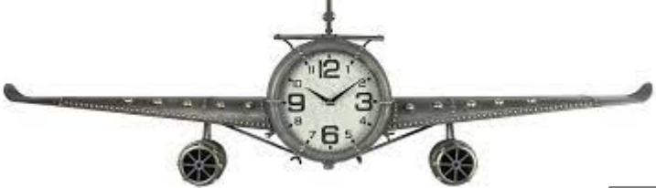
Clock module
Value, epsilon
Holds ref to: Events
Subscriber: Controller, Simulator, State
Notes:
מודול זה מדמה לנו את ציר הזמן אשר מיוצג באופן דיסקרטי.
בתחילת התכנית עבדנו עם זמן רציף אך לאחר בעיות מימוש רבות והתייעצות עם איל החלטנו לעבור לזמן בדיד.
היתרון בזמן בדיד הוא היכולת לנרמל את ציר הזמן בקלות, יכולת מעקב אחרי הפעולות בצורה יעילה יותר.
ערך השעון – מספר יחידות הזמן שעברו.
אפסילון – ערך זה מכווץ או מותח את ציר הזמן.
אפס – כיוון שאפסילון יכול להיות מאוד קטן יש בעיה של ייצוג מספרים לא שלמים במחשב ולכן נאלצנו לייצר "0" כך שנוכל להשוות אליו זמנים דיסקרטיים בצורה נכונה.
השעון מבצע לולאה אינסופית אשר בכל איטרציה:
נבדק האם הטסט הסתיים.
נבדק האם יש צורך בקידום השעון (כתלות בפעולות שהתבצעו בסימולטור ובבקר).
עדכון כלל העוקבים כי התבצע\לא התבצע אירוע שעון.

Slide 31
Clock module Problems and Solutions
ZERO
Notes:
אפס – כיוון שאפסילון יכול להיות מאוד קטן יש בעיה של ייצוג מספרים לא שלמים במחשב ולכן נאלצנו לייצר "0" כך שנוכל להשוות אליו זמנים דיסקרטיים בצורה נכונה.

Slide 32
State module
Start state | idle
Start clear to take off | sctto
End clear to take off | ectto
Start take off | sto
End take off | eto
Start mission | sm
End mission | em
Start landing | sl
End landing | el
Start taxi | st
End taxi | et
Final state | done
Plane Vector, Lane Vector
Holds ref to: Clock, Events
Listen to: Simulator
ectto | sm | sl
Plane 2 | Plane 1 | Plane 0
-1 | 2 | 0
Lane 2 | Lane 1 | Lane 0
Notes:
מודול זה מייצג את מצב העולם ומתעדכן בעקבות הסימולטור.
המודול מחזיק וקטור של מטוסים אשר כל תא במערך מייצג את המצב של המטוס באינדקס המתאים. (להסביר על המצבים השונים).
המודול מחזיק וקטור של נתיבים כאשר כל תא במערך מייצג האם הנתיב פנוי(-1) או שהנתיב תפוס ואז הערך הוא המספר המזהה של המטוס באותו נתיב.
מטרת מודול זה הוא:
לממש את פונקציית החוקיות שהבקר קורא לה ולהחזיר האם המצב הבא חוקי או לא.
לבצע הקפאה של מצב העולם וכתיבת קובץ קונפיגורציה חדש במידה ונדרש תיכנון מחדש, תיכנון מחדש מתרחש בעקבות החזרת ערך שגיאה מפונקציית החוקיות.

Slide 33
State module state to config
Assumptions and speical cases
Fuel
State 6
Notes:
מודול זה מייצג את מצב העולם ומתעדכן בעקבות הסימולטור.
המודול מחזיק וקטור של מטוסים אשר כל תא במערך מייצג את המצב של המטוס באינדקס המתאים. (להסביר על המצבים השונים).
המודול מחזיק וקטור של נתיבים כאשר כל תא במערך מייצג האם הנתיב פנוי(-1) או שהנתיב תפוס ואז הערך הוא המספר המזהה של המטוס באותו נתיב.
מטרת מודול זה הוא:
לממש את פונקציית החוקיות שהבקר קורא לה והלחזיר האם המצב הבא חוקי או לא.
לבצע הקפאה של מצב העולם וכתיבת קובץ קונפיגורציה חדש במידה ונדרש תיכנון מחדש, תיכנון מחדש מתרחש בעקבות החזרת ערך שגיאה מפונקציית החוקיות.

Slide 34
Interrupt module
Action count, duration
Holds ref to: Clock, Events
Listen to: Controller
Notes:
המודל מייצר הפרעות אשר נשלחות לסימולטור, הפרעה יכולה להתפרש כ-2 מצבים:
דחייה של פעולה מסוימת (דחייה של ההמראה)
עיכוב של פעולה מסוימת (הארכת זמן המשימה המקורי של המטוס)
המודל הוא פסודו רנדומלי בשני מובנים:
תדירות יצירת ההפרעה הוא מספר אקראי בין 1-ל4 פעולות.
משך ההפרעה הוא משתנה אקראי מפולג יוניפורמי בין מחצית משך הפעולה שנבחה לבין משך הפעולה שנבחרה.
כאשר נוצרה הפרעה המודול יאותת למודול הסימולטור על הפרעה שנוצרה ויאפס את תדירות יצירת ההפרעה.

Slide 35
תוצאות – log output
Notes:
תוצאה רגילה

Slide 36
תוצאות – log output
Notes:
תוצאה עם תיכנון מחדש

Slide 37
Future Work
Add more types of interruptions
Add a GUI
Make the system interactive
Notes:
את הפרויקט ניתן להרחיב בכמה מישורים:
להוסיף עוד סוגי הפרעות (לדג' קיצור זמן של פעולה מעיד על תקלה) כדי לדמות עולם יותר מציאותי בסימולציה.
הוספת GUI?
להפוך את המערכת ליותר אינטראקטיבית עבור המשתמש.

Slide 38
מקורות? תודות?
Notes:
תודה לאיל!!!!! וליואב!!!!

